Slide 1
线性系统的状态空间分析法
目 录
线性系统的状态空间描述
线性系统的运动分析——状态转移矩阵
线性系统的能控性、能观性及对偶原理
线性系统的能控规范型和能观规范型
线性系统的实现
线性离散系统的分析

Slide 2

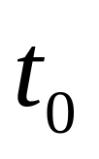
线性系统的状态空间描述
1 线性系统的状态空间描述
一．状态变量
1．状态变量——足以完全表征系统运动状态的最小个
数的一组变量；
2．一个用阶 微分方程描述的系统，就有 个独立
变量；
3．系统状态变量就是 阶系统的 个独立变量；
4． 阶微分方程式要有唯一确定的解，必须知道 个
独立的初始条件；
5． 个独立的初始条件就是一组状态变量在初始时刻
时的值。

Slide 3

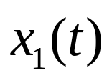
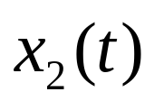
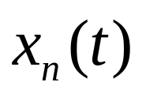
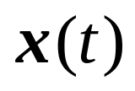
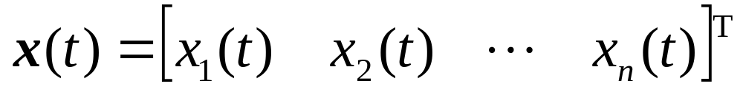
二．状态向量
如果 个状态变量用 ， ，…， 表示，并把这些状态变量看作是向量 的分量，则 就称 为状态向量，记作

Slide 4

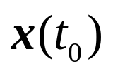
三．状态空间
以状态变量 ， ，…， 为坐标轴所构成的 维空间，称为状态空间。
在特定时刻 ，状态向量 在状态空间中是一点。已知初始时刻 的状态向量 ，就得到状态空间中的一个初始点。随着时间的推移， 将在状态空间中描绘出一条轨迹，称为状态轨线。

Slide 5
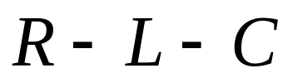


四．状态方程
由系统的状态变量所构成的一阶常微分方程组称为系统的状态方程。
举例说明状态方程的列写过程。
图1是一个 网络，此系统有两个独立的储能元件，即电容 和电感 ，所以应该有两个状态变量。

Slide 6
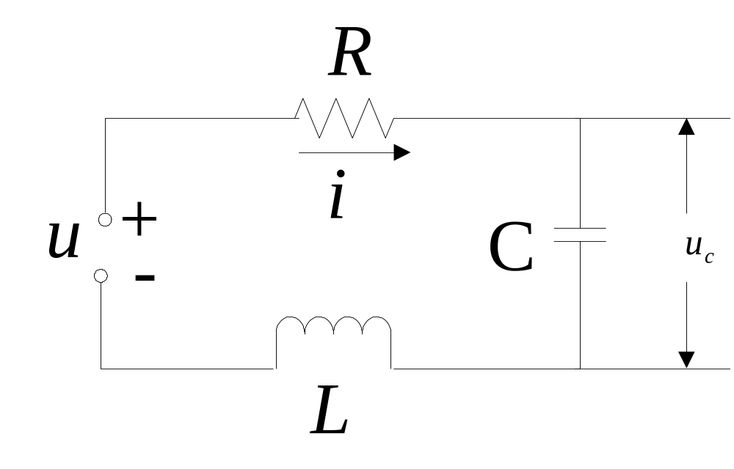
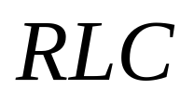
图1 典型的 电路

Slide 7
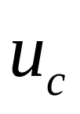

状态变量的选取，原则上是任意的，但是考虑到电容的储能与其两端的电压 有关，电感的储能与流经它的电流 直接相关，故通常就以 和 作为此系统的两个状态变量。

Slide 8
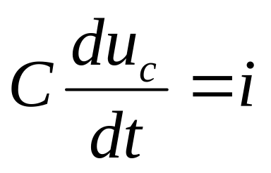
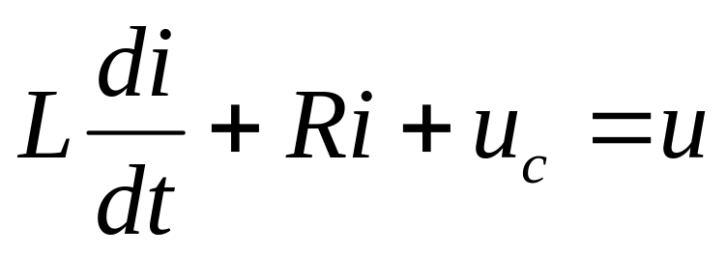
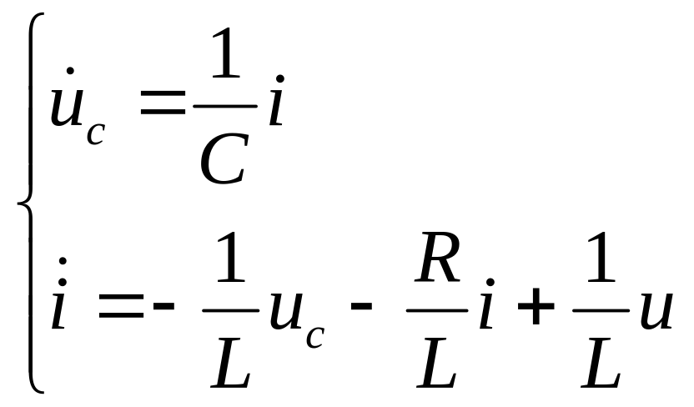
根据电路理论，很容易写出两个含有状态变量的一阶微分方程组
亦即
（1）

Slide 9
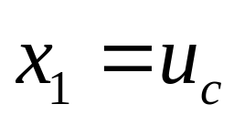
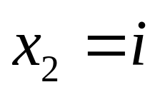
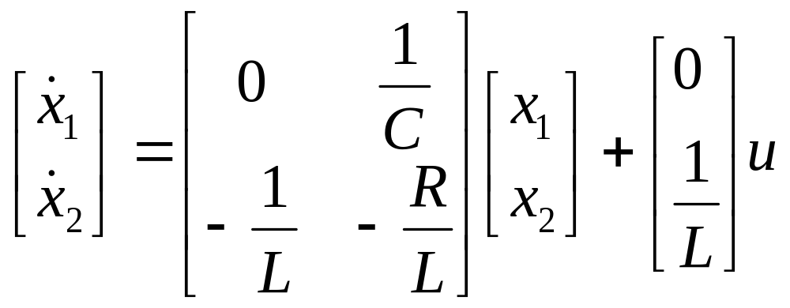
式（1）就是图示系统的状态方程，
令
并写成矩阵形式，
则状态方程变为
（2）

Slide 10
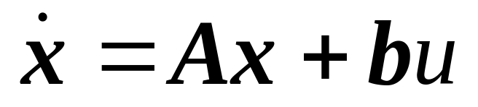
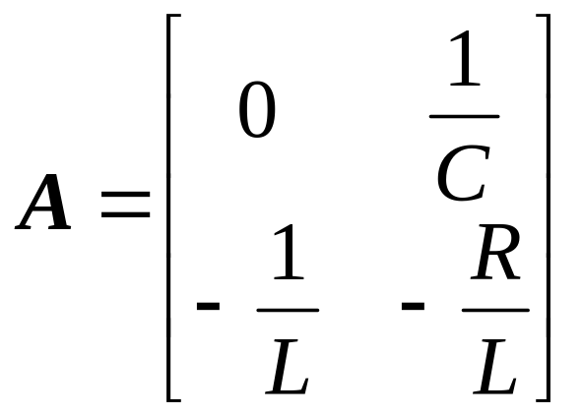
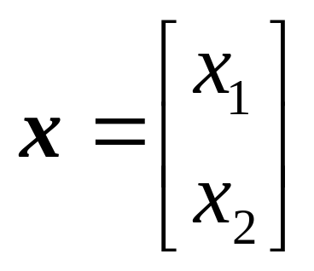
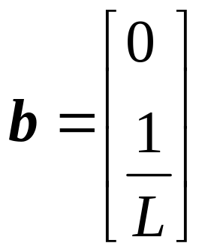
或
其中

Slide 11
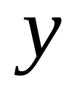
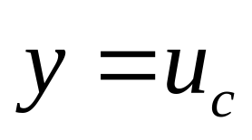
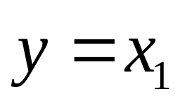
五．输出方程
在系统指定输出的情况下，该输出与状态变量间的函数关系式，称为系统的输出方程。
在上例中，如果系统指定
作为输出，
则（输出一般用
表示）有
或
（3）

Slide 12
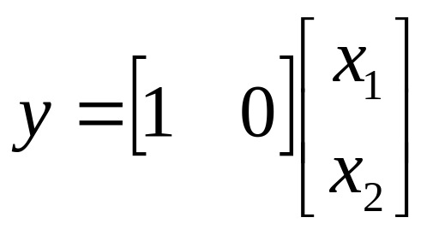
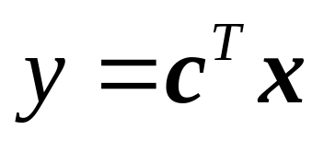
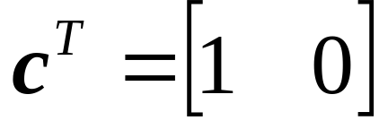
这个输出方程可以用矩阵形式表示为
或
（4）
式中

Slide 13
六．状态空间表达式
状态方程和输出方程总合起来，构成对一个系统完整的动态描述，称为系统的状态空间表达式。
例如在上例中，式（2）、（4）合称为一个状态空间表达式。

Slide 14

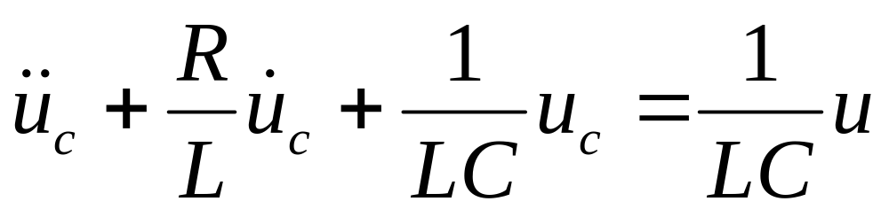
在经典控制理论中，用指定某个输出量的高阶微分方程来描述系统的动态过程，这就可以进一步得出系统的传递函数描述。
例如，在上例中，在以 作为输出时，从式（1）中消去变量 ，得到二阶微分方程为
（5）

Slide 15
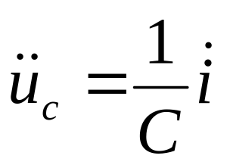
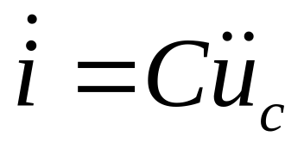
其推导过程如下：
将式（1）的第一个方程两边对时间
求导数，得
故有

Slide 16
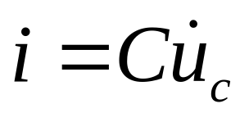
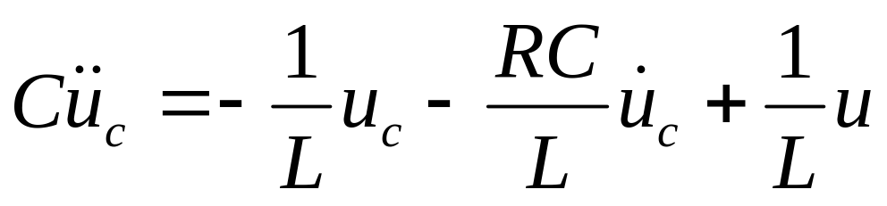
另外由式（1）的第一个方程可得
将以上两式代入到式（1）的第二个方程得
稍作整理即得式（5）。

Slide 17
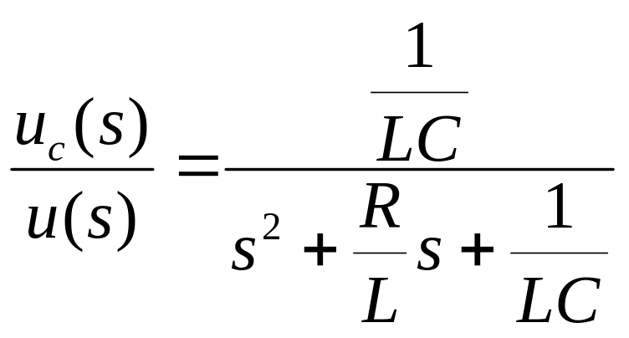
根据式（5）可以写出其相应的传递函数为
（6）
其相应的推导过程如下：
对式（5）两边取Laplace变换得

Slide 18
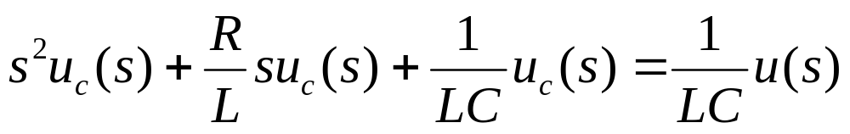
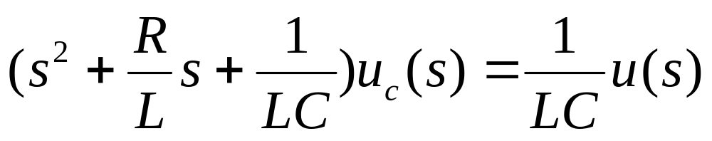
稍作整理即得式（6）。

Slide 19
如果要将高阶微分方程或传递函数变换为状态方程，即分解为多个一阶微分方程，那么此时的状态方程可以有无穷多种形式，这是由于状态变量的选择可以有无穷多种的缘故。这种状态变量的非唯一性，归根到底是由于系统结构的不确定性造成的。
考虑上例的情况，按照式（5）或（6），如果另外选择状态变量，

Slide 20
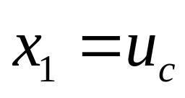
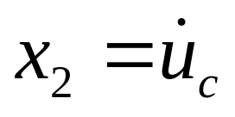
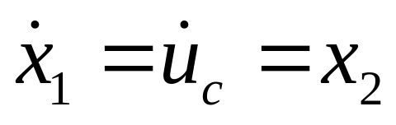
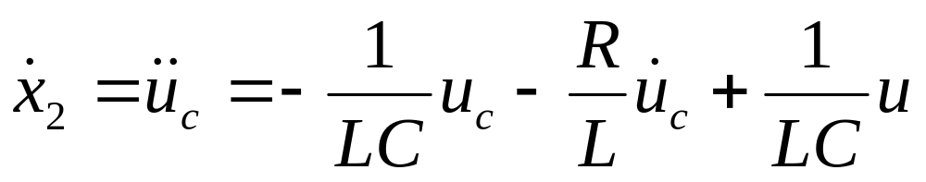
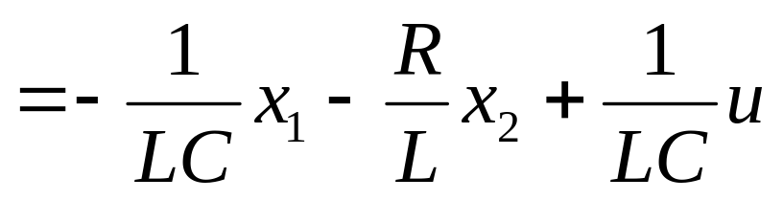
即选择
则
（7）

Slide 21
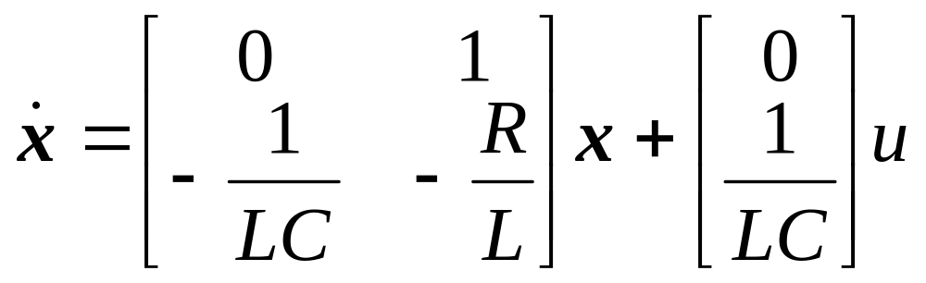
即
（8）
这就是该系统的另一个状态方程，比较式（2）与（8）可知，显然它们是不同的。

Slide 22
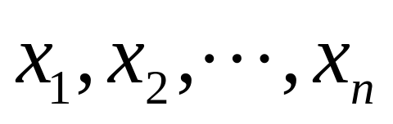
从理论上来说，并不要求状态变量在物理上一定是可以测量的量，但是在工程实践中，仍然以选取那些容易测量的量作为状态变量为宜，因为在最优控制中，往往要求将状态变量作为反馈量。
下面介绍一般情况。设有一个单输入单输出定常系统，其状态变量为 ，
则状态方程的一般形式为：

Slide 23
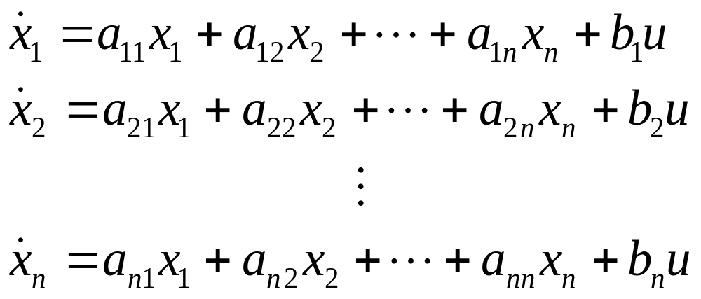
输出方程则有如下形式：

Slide 24
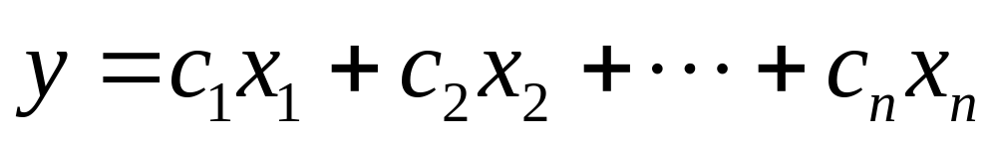
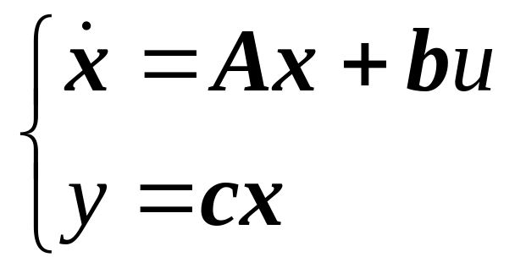
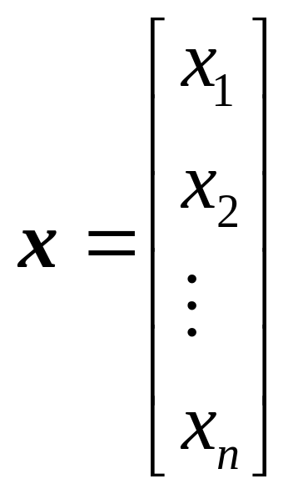
用矩阵形式表示，状态空间表达式则为
（9）
式中
表示
维状态向量，

Slide 25
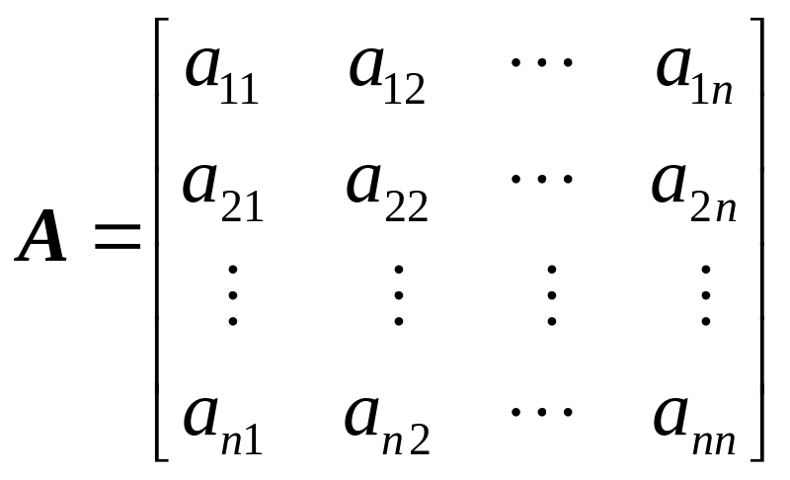
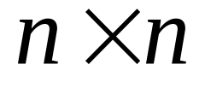
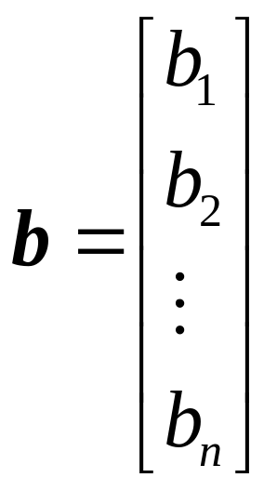
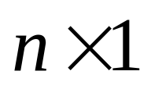
表示
的系统矩阵，
表示
的输入矩阵。

Slide 26



对于一个复杂系统，具有 个输入， 个输出，此时状态方程变为

Slide 27

至于输出方程，不仅是状态变量的组合，而且在特殊情况下，还可能包含输入向量的直接传递关系，因而有如下的一般形式

Slide 28





多输入多输出系统的状态空间表达式用矩阵形式表示就是：
（10）
式中
和
的意义及形式与单输入单输出系统相同，
表示
维输入向量，

Slide 29



表示
维输出向量。
表示
的输入矩阵，

Slide 30




表示
的输出矩阵，
表示
的直接传递矩阵，

Slide 31

除特殊申明外，一般情况下均令 。

Slide 32

七．状态空间表达式的系统方块图
单输入单输出系统的方块图如图2所示。
图2 单输入单输出线性系统方块图

Slide 33

多输入多输出系统的方块图如图3所示。
图3 多输入多输出线性系统方块图

Slide 34
状态空间表达式是系统的一种完全描述，它既反映了外部输入输出关系，也反映了内部状态变量与外部信号的关系。

Slide 35






1.2 线性系统的状态空间表达式的建立
一．根据系统的方块图建立状态空间表达式
[例1]
给定单输入单输出系统的方块图如下
-
试写出其状态空间表达式。

Slide 36

[解]
第一步：将方块图改画成模拟结构图
首先考虑一个子模块
改画为

Slide 37



该子模块的模拟结构图为
-

Slide 38







整个系统的模拟结构图为
-
-
-

Slide 39




第二步：根据模拟结构图写出状态方程

Slide 40


写成向量形式，即得状态空间表达式：

Slide 41



[例2]
考虑一个含有零点的单输入单输出系统的方块图
-
试写出其状态空间表达式。
[解]
第一步：将方块图改画成模拟结构图

Slide 42


首先考虑含有零点的模块
将其展开成部分分式得：
该模块可以改画为

Slide 43

+
画出原系统的等价方块图如下：

Slide 44






+
-
画出原系统的模拟结构图如下：

Slide 45






+
-
-
-

Slide 46

第二步：根据模拟结构图写出状态方程

Slide 47
二．根据系统的机理建立状态空间表达式
控制系统按照能量属性分类：
电气
机械
机电
气动液压
热力
物理定理定律
牛顿定律
状态空间
表达式
能量守恒定律
基尔霍夫定律

Slide 48
















[例3]
电网络如图所示，输入量为电流源，并指定以电容 和 上的电压作为输出，求此网络的状态空间表达式。
+
-
a
b
c
+
-

Slide 49




[解]
本电网络有2个电容器和2个电感器，共4个
储能元件，共有4个状态变量。
令

Slide 50



按照节点a、b、c的顺序，由基尔霍夫电流定律得

Slide 51



按照回路l₁、 l₂、l₃的顺序，由基尔霍夫电压定律得

Slide 52






从以上6个式子中消去非独立变量 和 ，得

Slide 53


从以上4式解出 ，最后得状态空间表达式

Slide 54


Slide 55


Slide 56




[例4]
试列写如图所示机械旋转运动模型的状态空间
表达式。

Slide 57

已知
转动惯量
扭转轴的刚性系数
粘性阻尼系数
施加于扭转轴上的力矩

Slide 58





[解]
选择扭转轴的转角 及其角速度 为状态变量，即
并令扭转力矩为控制量，即

Slide 59



于是有
根据牛顿第二定律有

Slide 60




从而有
指定 为输出，即

Slide 61

写成矩阵形式为

Slide 62
本次课内容总结
状态变量的概念
状态空间表达式的概念
如何从方块图入手求得状态空间表达式
如何用机理建模的方法求取状态空间表达式

